Slide 1
Trackwatch
Presente par anass hajoub et saad jilal et fatim zahra

Slide 2
Problématique
Comment créer une application web monopage qui permet aux utilisateurs de gérer leur consommation cinématographique de manière organisée et personnalisée, avec les fonctionnalités suivantes : — Navigation fluide entre différentes sections sans rechargement de page — Intégration avec l’API TMDB pour accéder à une vaste base de données — Persistance des données localement (listes de favoris, films visionnés) — Interface utilisateur réactive avec mode clair/sombre — Gestion de contenu personnalisé (ajout manuel de films) — Visualisation statistique des préférences

Slide 3
Introduction
TrackWatch est une application mobile de chronométrage avancé, principalement utilisée pour suivre des temps sur des événements sportifs ou des sessions d’entraînement. C’est comme un chronomètre numérique intelligent, mais avec des fonctionnalités supplémentaires pour suivre plusieurs participants à la fois

Slide 4
À quoi sert TrackWatch ?
lTrackWatch est conçu pour :
⏱️ Chronométrer des courses ou épreuves sportives
📊 Suivre et comparer les performances
🏃 Gérer plusieurs athlètes/compétiteurs simultanément
➡️ Par exemple, lors d’une course ou d’un entraînement, l’application peut chronométrer jusqu’à quatre concurrents en même temps et conserver leurs temps pour analyse.

Slide 5
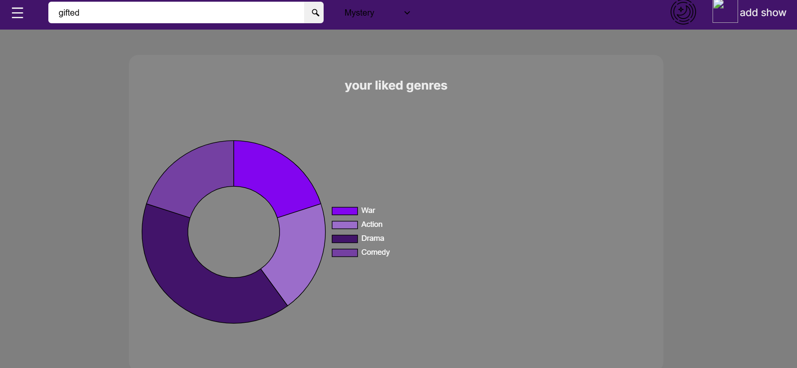
screenshot

Slide 6
Comment ca marche
🏃 Comment ça marche ?
Ouvre l’application TrackWatch sur ton smartphone
Sélectionne le nombre de participants
Appuie sur « Start » pour commencer le chronométrage
L’application enregistre les temps au fur et à mesure
Après l’événement, tu peux revoir et comparer tous les résultats
Cela remplace un chronomètre classique et rend le suivi plus précis et plus facile à analyser.

Slide 7
Pouquoi utilise
📌 Plus pratique qu’un simple chronomètre 📌 Idéal pour les coachs, les entraîneurs et les compétitions 📌 Permet de garder un historique des performances 📌 Utile pour mesurer les progrès dans le temps

Slide 8
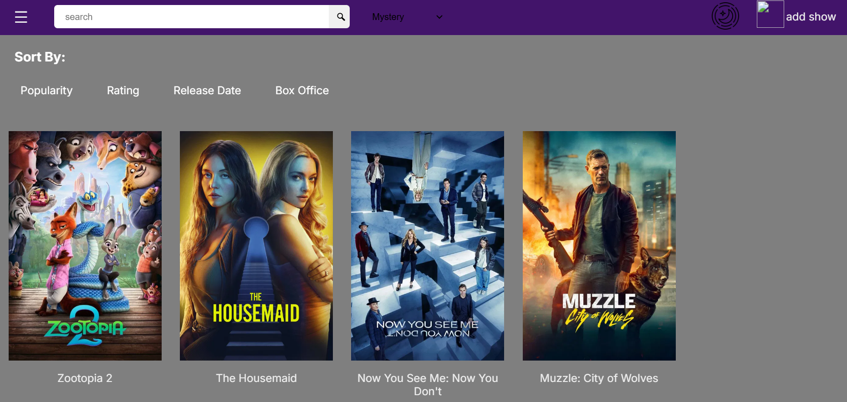
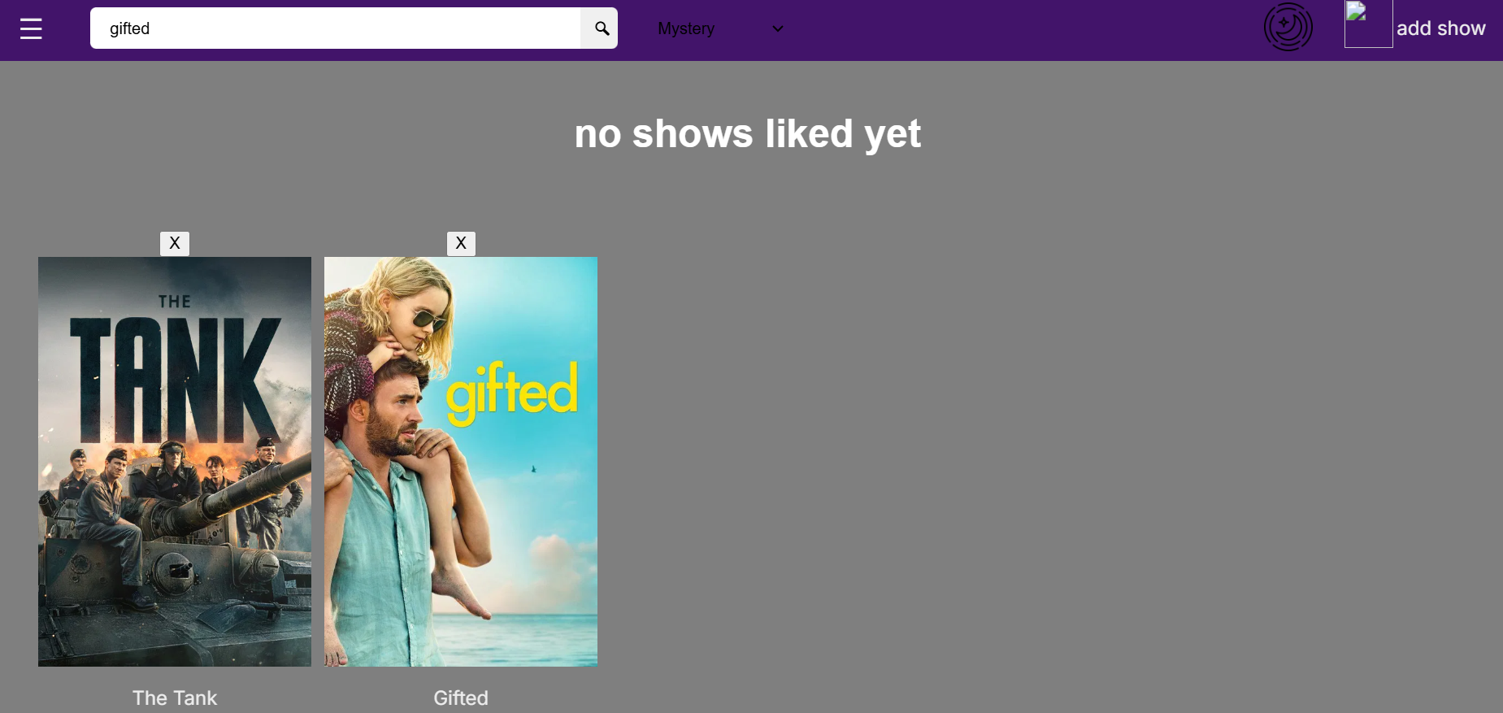
screenshot

Slide 9
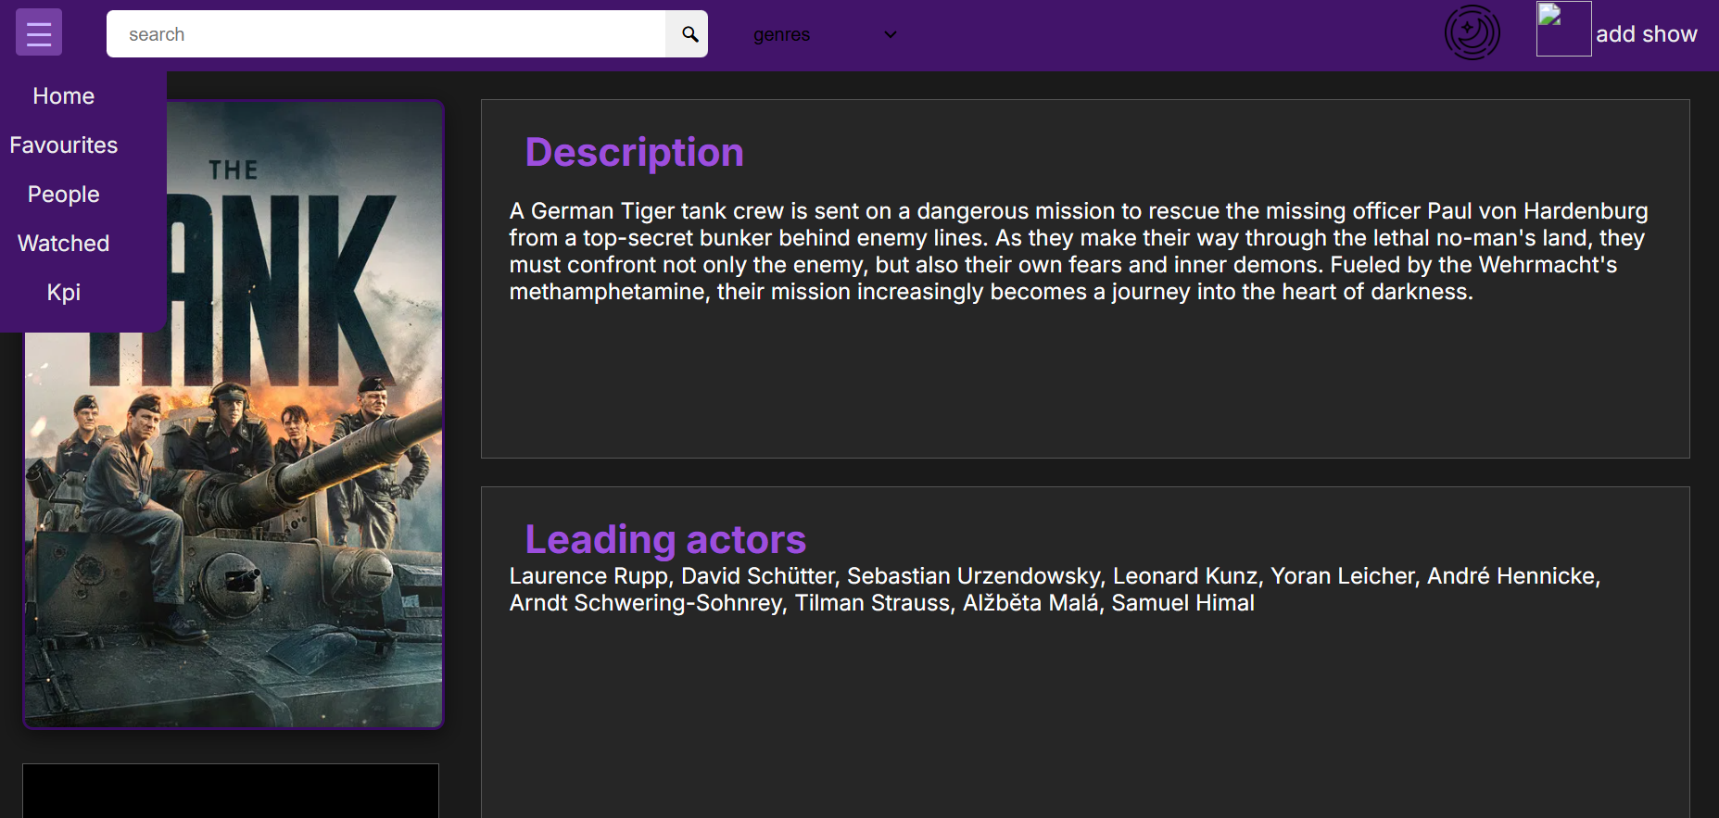
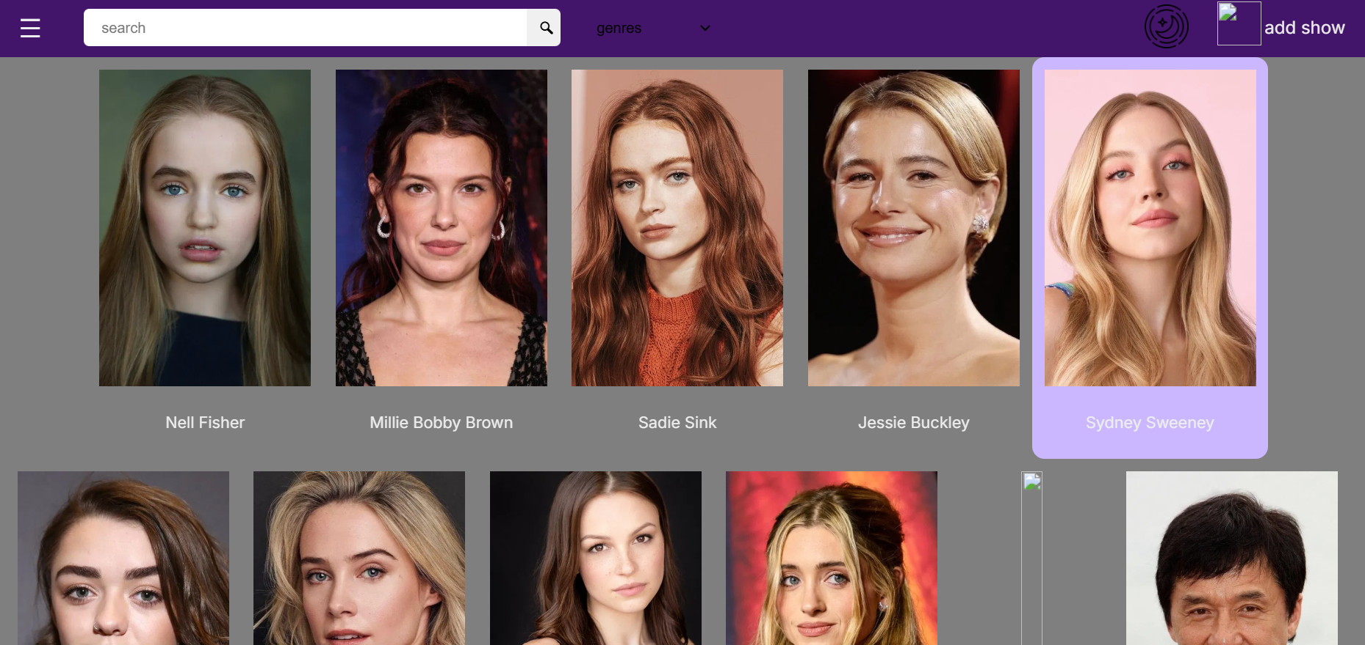
screenshot

Slide 10
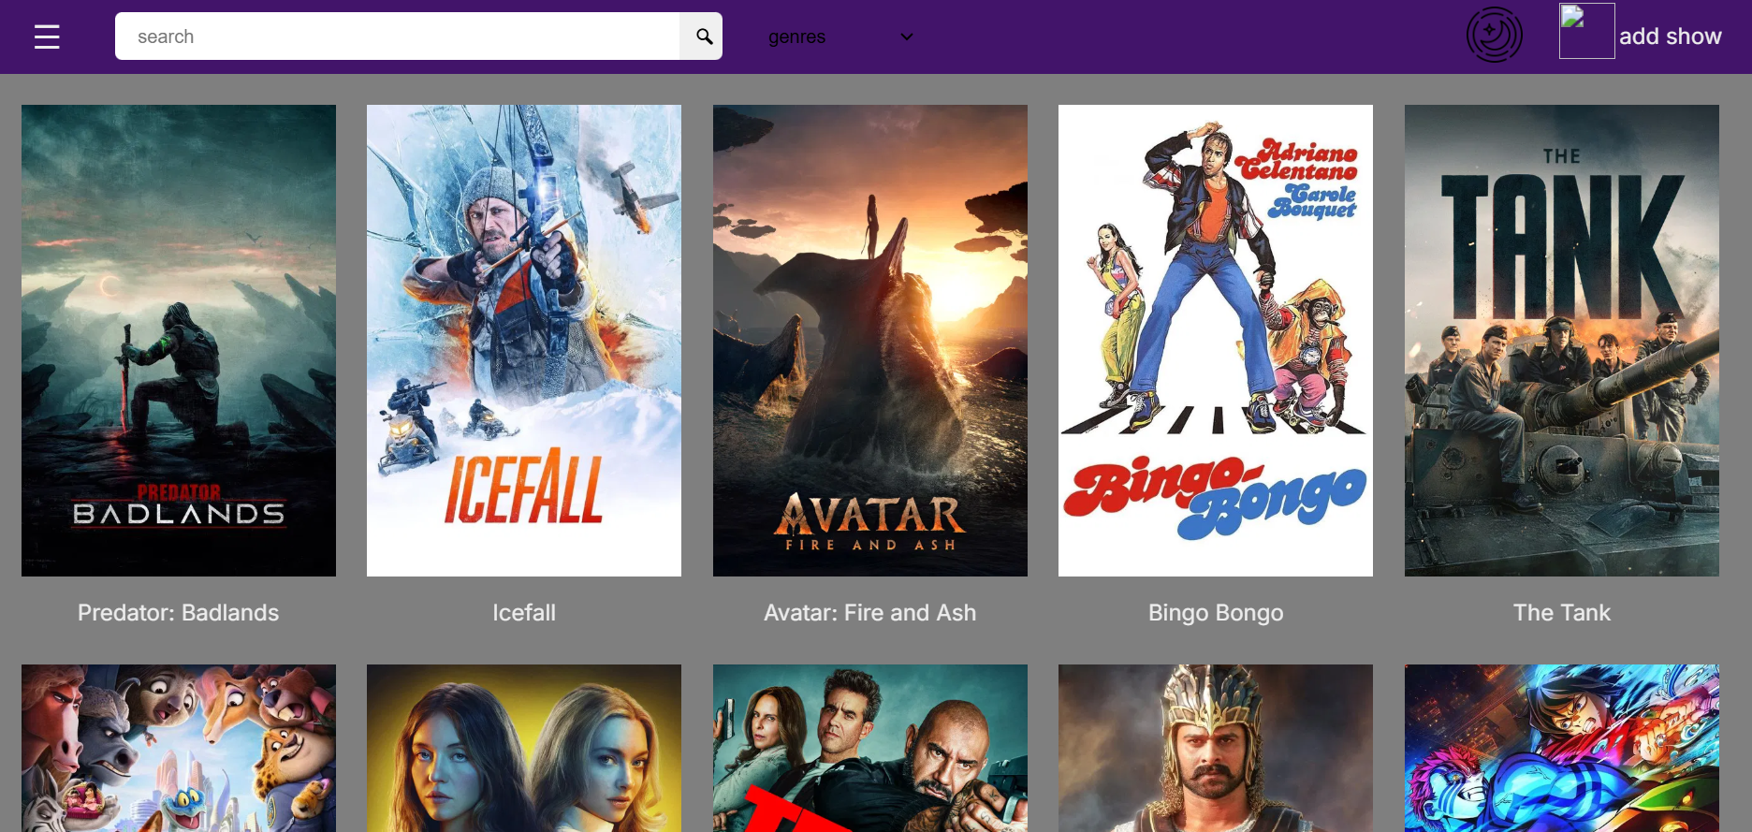
Screenshot

Slide 11
RÉSUMÉ
🧠 En résumé
TrackWatch est une application de suivi et de chronométrage qui permet de :
mesurer des temps pour plusieurs personnes,
enregistrer les performances,
analyser les résultats facilement.

Slide 12
MERCI

